Slide 1
Type de palier | Palier lisse | Distance centre du roulement au centre du palier | 198.5 mm
Diamètre | Ø45 mm
Longueur | 15 mm | Distance du plan de capteur DE au centre du palier | 35 mm
Rapport L/D | 0.33
Jeu radial théorique | 50 µm | Distance du plan de capteur NDE au centre du palier | 35 mm
Lubrifiant | ISO VG 32
Masse rotor (sans disque) | ≈ 2 kg | Distance du plan de capteur Disque au centre du palier | 95 mm
Masse disques | 0.7 kg
Longueur rotor (moitié accouplement au collecteur tournant) | 430 mm | Distance du centre de l’accouplement au centre du roulement | 90 mm

Slide 2
Type de palier | Palier lisse circulaire
Diamètre | Ø45 mm
Longueur | 15 mm
Rapport L/D | 0.33
Jeu radial théorique | 50 µm
Lubrifiant | ISO VG 32
ISO VG 32
Température [°C] | Viscosité dynamique [Pa.s] (mesure) | Densité [kg/m3] (mesure) | Viscosité cinématique [cSt] (calculée)
20 | 0.0708 | 875.21 | 80.92
30 | 0.0406 | 868.87 | 46.69
40 | 0.0251 | 862.59 | 29.13
45 | 0.0202 | 859.34 | 23.55
50 | 0.0166 | 856.18 | 19.34
55 | 0.0137 | 853.12 | 16.11
60 | 0.0115 | 849.68 | 13.57
65 | 0.0098 | 846.78 | 11.56
70 | 0.0084 | 843.55 | 9.96
75 | 0.0073 | 840.38 | 8.66
80 | 0.0064 | 837.20 | 7.58

Slide 3
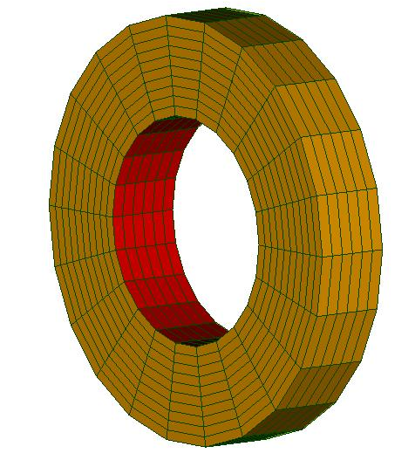
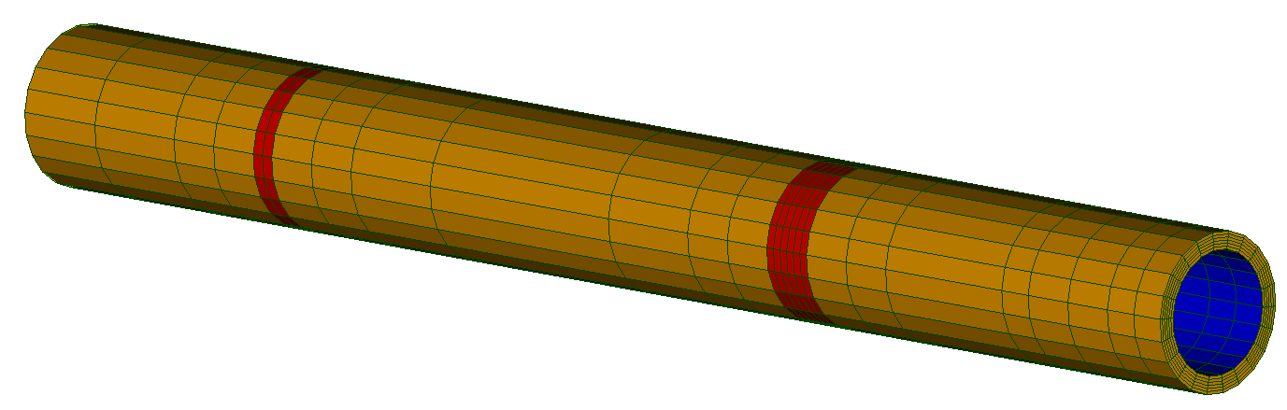
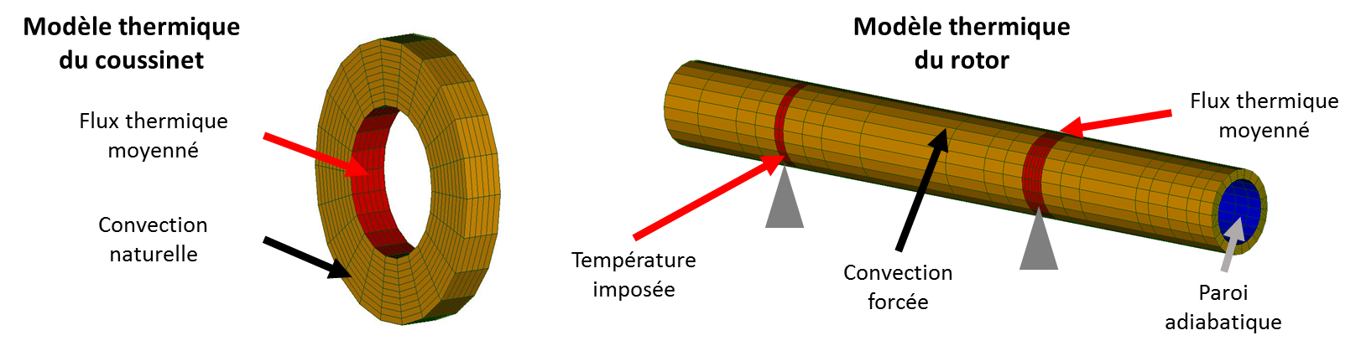
Modèle thermique du coussinet
Modèle thermique du rotor
Flux thermique moyenné
Flux thermique moyenné
Convection naturelle
Température imposée
Convection forcée
Paroi adiabatique

Slide 10
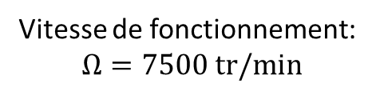
Balourd mécanique:
Amplitude: 140 gmm et 120 gmm à l’extrémité du rotor (NDE)
Phase: 180 deg
Vitesse de fonctionnement:
$$Ω=7500 tr/min$$
Amplitude de la vibration synchrone

Slide 11
Balourd mécanique:
Amplitude: 140 gmm et 120 gmm à l’extrémité du rotor (NDE)
Phase: 180 deg
Vitesse de fonctionnement:
$$Ω=7500 tr/min$$
Phase de la vibration synchrone

Slide 12
Balourd mécanique:
Amplitude: 140 gmm et 120 gmm à l’extrémité du rotor (NDE)
Phase: 180 deg
Vitesse de fonctionnement:
$$Ω=7500 tr/min$$
Delta T (rotor)

Slide 13
Balourd mécanique:
Amplitude: 140 gmm et 120 gmm à l’extrémité du rotor (NDE)
Phase: 180 deg
Vitesse de fonctionnement:
$$Ω=7500 tr/min$$
Phase du point Chaud

Slide 14
Balourd mécanique:
Amplitude: 140 gmm et 120 gmm à l’extrémité du rotor (NDE)
Phase: 180 deg
Vitesse de fonctionnement:
$$Ω=7500 tr/min$$
Température moyenne

Slide 15
Balourd mécanique:
Amplitude: 140 gmm et 120 gmm à l’extrémité du rotor (NDE)
Phase: 180 deg
Vitesse de fonctionnement:
$$Ω=7500 tr/min$$
Déphasage du point chaud – point haut

